Slide 1
Comité des Règles ffgolf
Les nouvelles Règles de Golf
applicables au 1er janvier 2019

Slide 2







Slide 3


Règles de golf 2019
Ce qui est nouveau
Document d’origine créé par le Tour Européen à l’intention des joueurs professionnels

Slide 4
Définitions : longueur de club
Ce qui est nouveau
Une longueur de club est maintenant un terme défini et correspond à la longueur du plus long club de votre sac autre que le putter. Si votre driver est votre plus long club et qu'il mesure 1m 10 (43 pouces), alors votre zone de dégagement sera de 1m 10 ou 2m 20 (43 ou 86 pouces) à partir du point de référence suivant le type de votre situation de dégagement.
La meilleure pratique est de toujours mesurer en utilisant votre club le plus long et de choisir où dropper dans cette zone si vous choisissez de vous dégager.

Slide 5
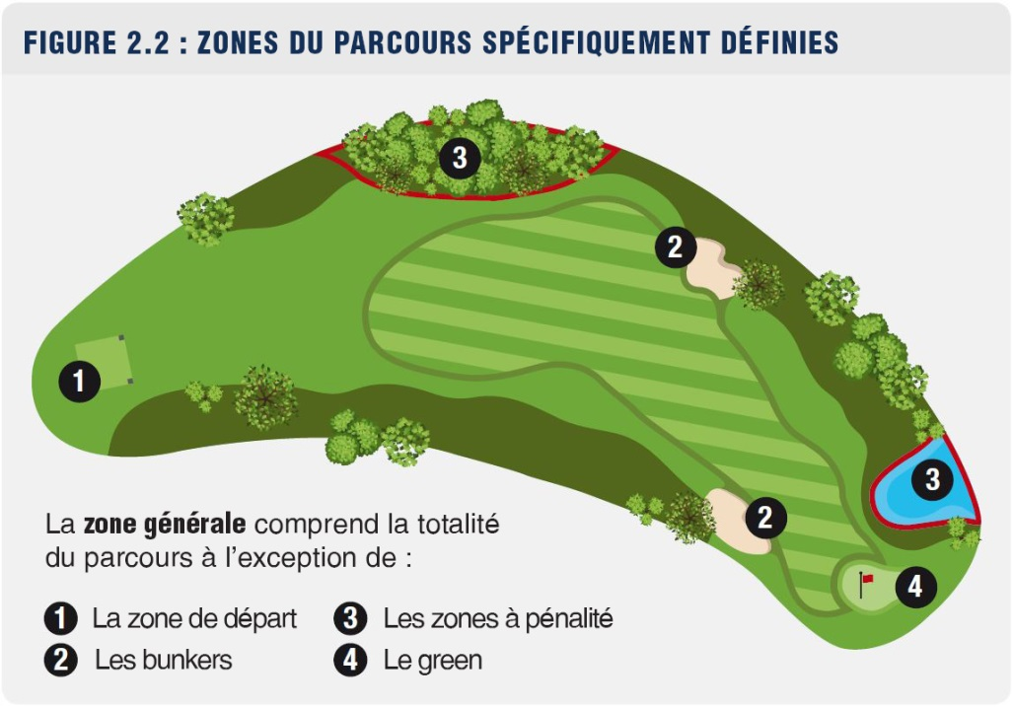
Définitions : zones du parcours
Ce qui est nouveau
Les obstacles d’eau changent de nom et deviennent des zones à pénalité.
Les zones à pénalité jaunes et rouges continuent d’exister.

Slide 6
Règle 4.1 : les clubs
Ce qui est nouveau
Peu importe la façon dont vous avez endommagé un club pendant le tour - même en le maltraitant – vous pouvez continuer à l'utiliser dans son état endommagé, mais vous n'êtes pas autorisé à le changer. Il n'y a plus du tout de remplacement de clubs dans les nouvelles Règles, la seule exception étant le cas rare où le dommage a été causé par une influence extérieure.
Notes:
Vous êtes toujours limité à 14 clubs. Si vous en avez plus de 14, il faut les retirer du jeu, pénalité inchangée.

Slide 7
Règle 4.2 : les balles
Ce qui est nouveau
La Règle n'exige plus que vous annonciez votre intention de relever la balle pour examiner si elle est fendue ou coupée.
Une balle peut uniquement être changée si elle est COUPÉE ou FENDUE et que ce dommage s'est produit au cours du trou en train d'être joué. C'est un jugement très simple à faire et il est rare maintenant de changer une balle car les balles modernes ne se coupent ou ne se fendent pas très souvent.
Elles deviennent souvent éraflées ou rayées mais ce n'est pas suffisant pour changer de balle au cours du jeu.
Notes:
Vous devez toujours marquer la balle avant de la relever. Vous devez toujours avoir une bonne raison de relever une balle sinon 1CP

Slide 8
Règle 4.3 : utilisation d'appareils de mesure de distance
Ce qui est nouveau
Autorisée par défaut (sauf Règle locale contraire).
Notes:
Pas de changement en ce qui concerne la mesure du dénivelé ou le club à utiliser, toujours interdit.

Slide 9
Règle 6.2 : balle en jeu reposant dans la zone de départ
Ce qui est nouveau
Si votre balle est en jeu dans la zone de départ suite à un air shot, ou si la balle a frappé un arbre et est revenue dans la zone de départ :
Vous pouvez déplacer la balle sans pénalité à un autre endroit dans la zone de départ et pouvez la jouer sur un tee si vous le désirez.

Slide 10
Règle 7.3 : relever la balle pour l’identifier
Ce qui est nouveau
Vous n’avez plus l’obligation d’informer votre marqueur ou votre adversaire avant de relever votre balle pour l’identifier.
Notes:
Vous devez cependant toujours marquer la balle avant de la relever pour l’identifier, et que ce soit raisonnablement nécessaire, sinon 1CP.

Slide 11
Règle 7.4 : balle déplacée pendant la recherche
Ce qui est nouveau
Il n'y a pas de pénalité si la balle est déplacée par le joueur ou son cadet durant la recherche.
Dans tous les cas, la balle sera TOUJOURS replacée. Elle ne sera JAMAIS droppée.
Si l'emplacement d'origine n'est pas connu, il sera ESTIMÉ et la balle sera replacée comme elle était avant de se déplacer, y compris sous ou contre tout élément naturel poussant ou fixé.
Notes:
Il continue à ne pas y avoir de pénalité si la balle est déplacée durant sa recherche par un autre joueur en stroke play ou par l'adversaire en match play.

Slide 12
Règle 8.1c : éviter une pénalité en restaurant les conditions améliorées
Ce qui est nouveau
Si vous améliorez les conditions affectant un coup en déplaçant, courbant ou cassant quelque chose, vous pouvez éviter la pénalité si, avant que le coup soit joué, vous restaurez autant que possible les conditions d’origine de telle sorte que l’amélioration soit supprimée.
Par exemple : en replaçant un piquet de hors limites, remettant dans sa position d’origine une branche ou une obstruction inamovible.
Notes:
Mais enlever de la rosée du givre ou de l’eau, tasser un divot impliquent 2CP car pas de restauration possible.

Slide 13
Règle 9.6 : balle déplacée par une influence extérieure
Ce qui est nouveau
Si votre balle a été déplacée, vous (ou la personne qui l'a déplacée) devez dans tous les cas la replacer y compris quand l'emplacement n'est pas connu. La balle ne sera JAMAIS droppée.
Si l'emplacement n'est pas connu, il doit être estimé et la balle d'origine (si elle est rapidement récupérable) doit être replacée à cet emplacement estimé.

Slide 14
Règle 10.1a : jouer un coup
Ce qui est nouveau
Si le club du joueur frappe accidentellement la balle plus d’une fois, il y a seulement un coup et il n’y a plus de pénalité.

Slide 15
Règle 10.1c : jouer un coup en se tenant sur ou de part et d’autre de la ligne de jeu
Ce qui est nouveau
Interdiction de jouer un coup sur le green en se tenant sur ou de part et d’autre de la ligne de jeu étendue à tous les coups joués n’importe où sur le parcours.

Slide 16
Règle 10.2b : indiquer la ligne de jeu sur le green
Ce qui est nouveau
Plus de pénalité si le joueur et/ou son cadet touchent le green pour indiquer la ligne de jeu, mais ce faisant ils ne doivent pas améliorer les conditions affectant le coup.

Slide 17
Règle 10.2b : alignement
Ce qui est nouveau
Personne ne peut vous aider à vous aligner pour le coup. C'est une aptitude essentielle que vous devez avoir vous-même.
C'est une nouvelle Règle et le point important est que vous êtes concernés dès que vous COMMENCEZ à prendre votre stance. À ce moment, vous devez vous assurer que votre cadet ne se tient pas délibérément derrière vous. S'il le fait délibérément pour quelque raison que ce soit, vous êtes en infraction avec la Règle. Il n'y a pas d'échappatoire à cette infraction, ce qui signifie que vous ne pouvez éviter la pénalité en interrompant votre stance et en recommençant (excepté sur le green). La pénalité est de deux coups.
Notes:
Exception sur le green : la pénalité peut être évitée si vous interrompez votre stance et recommencez.

Slide 18
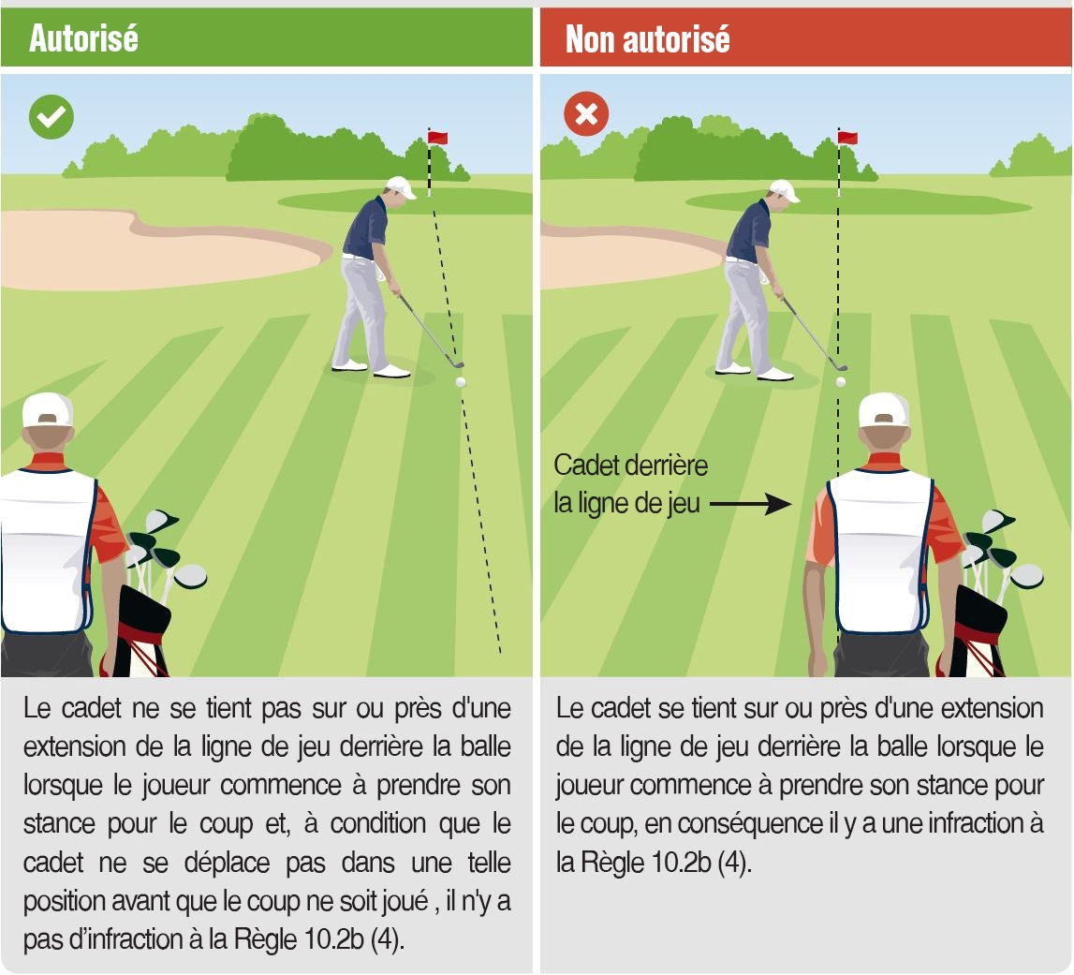
Règle 10.2b : alignement (suite)

Slide 19
Règle 10.2b : alignement (suite)
Ce qui est nouveau
Il y a également une nouvelle Règle - Ne pas poser d'objet pour aider à prendre le stance (10.2b(3)) - qui vous empêche de poser un objet quelconque (tel qu'un club) pour vous aider à aligner vos pieds ou votre corps. Si vous le faites, il n'y a de nouveau pas moyen d'éviter la pénalité (deux coups ou perte du trou).
Notes:
Le point clé est que vous devez vous-même aligner vos pieds ou votre corps. C'est une aptitude essentielle et, pour ce faire, vous ne pouvez pas obtenir d'aide sous quelque forme que ce soit.

Slide 20
Règle 10.3 : cadet
Ce qui est nouveau
Sur chaque trou où vous avez plus d’un cadet vous encourez 2 coups de pénalité sans limite du nombre de coups de pénalité cumulés sur le tour.
Sur le green uniquement, votre cadet peut marquer, relever et replacer votre balle sans votre autorisation.
Notes:
Auparavant maximum de 4 CP par tour.

Slide 21
Règle 11.1 : balle en mouvement heurtant accidentellement une personne ou une influence extérieure
Ce qui est nouveau
Il n'y a plus de pénalité si votre balle en mouvement vous heurte accidentellement, ou si elle heurte accidentellement votre cadet ou votre équipement.
Si en match play votre balle heurte accidentellement votre adversaire, l'option de rejouer le coup n'existe plus, la balle devra être jouée comme elle repose et il n'y a de pénalité pour aucun joueur.

Slide 22
Règle 11.3 : déplacer délibérément des objets ou modifier des conditions pour influer sur une balle en mouvement
Ce qui est nouveau
Vous pouvez maintenant relever votre balle sur le green à tout moment y compris quand une autre balle est en mouvement.
Notes:
Attention à la marquer avant de la relever, sinon 1CP

Slide 23
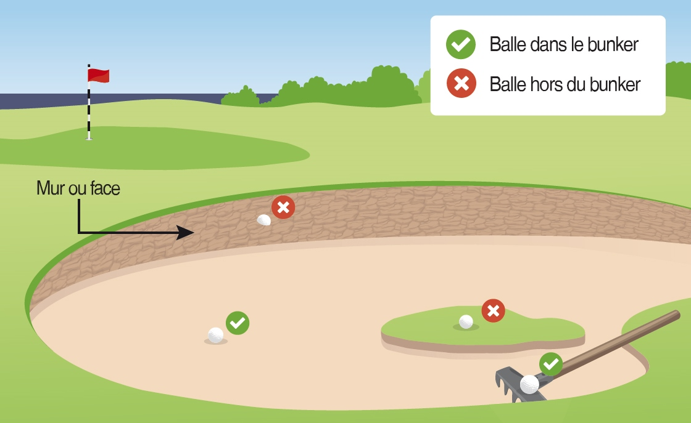
Règle 12 : bunkers
Ce qui est nouveau
Une lèvre ou une face en terre d'un bunker ne font plus partie du bunker.
Notes:
Attention à la marquer avant de la relever, sinon 1CP

Slide 24
Règle 12 : bunkers (suite)
Ce qui est nouveau
Vous pouvez toucher ou enlever des détritus dans un bunker à condition que ce faisant la balle ne se déplace pas.
Il n’y a plus de pénalité si :
  vous vous appuyez sur un club pour vous reposer, garder votre équilibre ou éviter une chute, ou
  vous frappez le sable de frustration ou de colère.
Notes:
Si la balle se déplace en enlevant un détritus : 1CP
Ne pas tester le bunker ni poser le club derrière la balle ni toucher le sable pendant le backswing

Slide 25
Règle 13.1c : améliorations autorisées sur les greens
Ce qui est nouveau
Les dommages sur le green peuvent être réparés : cela inclut tout dommage causé par une personne ou une influence extérieure y compris les impacts de balles, les dégâts causés par des chaussures (tel que les marques de clous), les éraflures ou les dommages causés par un équipement ou un drapeau ainsi que les bouchons d’anciens trous ou les bouchons de gazon. CELA N’INCLUT PAS LES INPERFECTIONS NATURELLES DE SURFACE NI L’USURE NORMALE DU TROU.

Slide 26
Règle 13.1c : améliorations autorisées sur les greens
Ce qui est nouveau
Les dommages sur le green peuvent être réparés : cela inclut tout dommage causé par une personne ou une influence extérieure y compris les impacts de balles, les dégâts causés par des chaussures (tel que les marques de clous), les éraflures ou les dommages causés par un équipement ou un drapeau ainsi que les bouchons d’anciens trous ou les bouchons de gazon. CELA N’INCLUT PAS LES INPERFECTIONS NATURELLES DE SURFACE NI L’USURE NORMALE DU TROU.
Notes:
Rappel : le cadet est autorisé à relever votre balle sans votre autorisation.

Slide 27
Règle 13.1d : déplacement de la balle ou du marque-balle sur le green
Ce qui est nouveau
Il n’y a pas de pénalité pour tout déplacement accidentel d’une balle ou d’un marque-balle sur le green par qui que ce soit, mais la balle ou le marque-balle doivent être replacés.
Une fois qu’une balle a été marquée, relevée et replacée, quelle que soit la cause du déplacement (y compris le vent ou la gravité) la balle sera TOUJOURS replacée et jouée de l’emplacement d’origine.
Notes:
Rappel : une Règle locale de 2017 annulait la pénalité pour avoir déplacé accidentellement une balle sur le green.

Slide 28
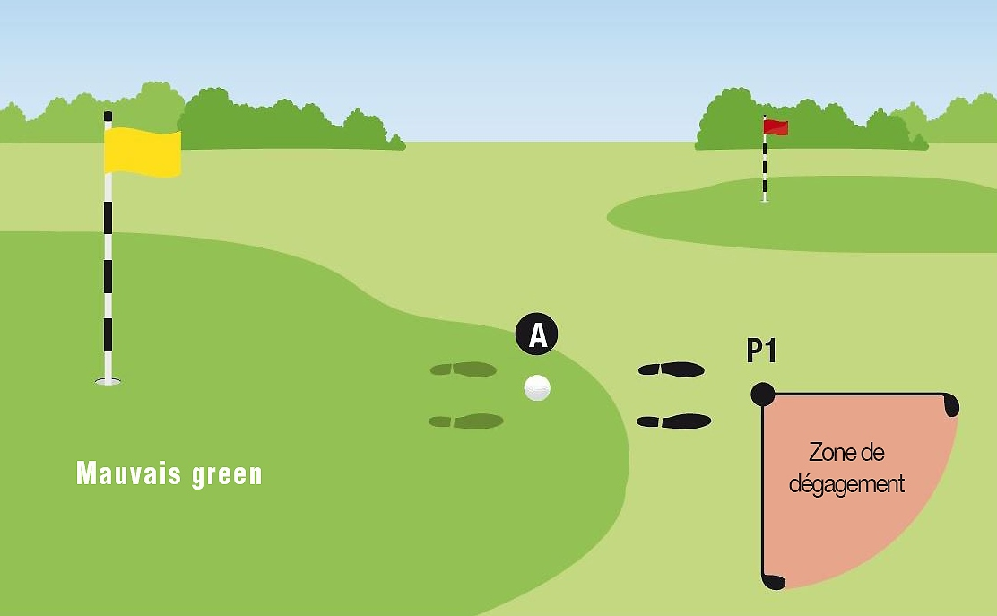
Règle 13.1f : dégagement obligatoire d’un mauvais green
Ce qui est nouveau
Vous devez vous dégager de l’interférence d’un mauvais green avec votre stance ou la zone de votre swing intentionnel.
Notes:
Auparavant seul l'emplacement de la balle était pris en compte.

Slide 29
Règle 13.2 : le drapeau
Ce qui est nouveau
Vous pouvez maintenant putter avec le drapeau dans le trou quand votre balle est sur le green. Il n’y a pas de pénalité si votre balle heurte le drapeau après un coup joué sur le green. Mais si vous choisissez de putter avec le drapeau dans le trou, ce drapeau ne doit pas être enlevé .
Si votre balle repose contre le drapeau laissé dans le trou :
  Si une partie quelconque de la balle est dans le trou en dessous de la surface du green, la balle est considérée comme entrée même si la balle toute entière n’est pas en dessous de la surface.
Notes:
Le drapeau peut toujours être pris en charge.

Slide 30
Règle 14.3 : dropper une balle dans une zone de dégagement
Ce qui est nouveau
Chaque fois qu’une balle doit être droppée selon une Règle, elle sera TOUJOURS droppée dans une zone de dégagement.
Chaque fois que vous droppez, vous pouvez dropper la balle d’origine ou une autre balle.
La balle doit être droppée à hauteur de genou.
Chaque fois que vous droppez, la balle devra s’immobiliser et être jouée dans la zone de dégagement (il n’y a plus de restriction sur la distance à laquelle la balle peut rouler après avoir touché le sol).
Si votre balle est arrêtée ou déviée ACCIDENTELLEMENT par votre pied ou votre équipement APRÈS avoir touché le sol, pas de pénalité et la balle doit être jouée comme elle repose.
Notes:
Plus de drop aussi près que possible (obstruction amovible, jouer coup et distance et balle enfoncée).

Slide 31
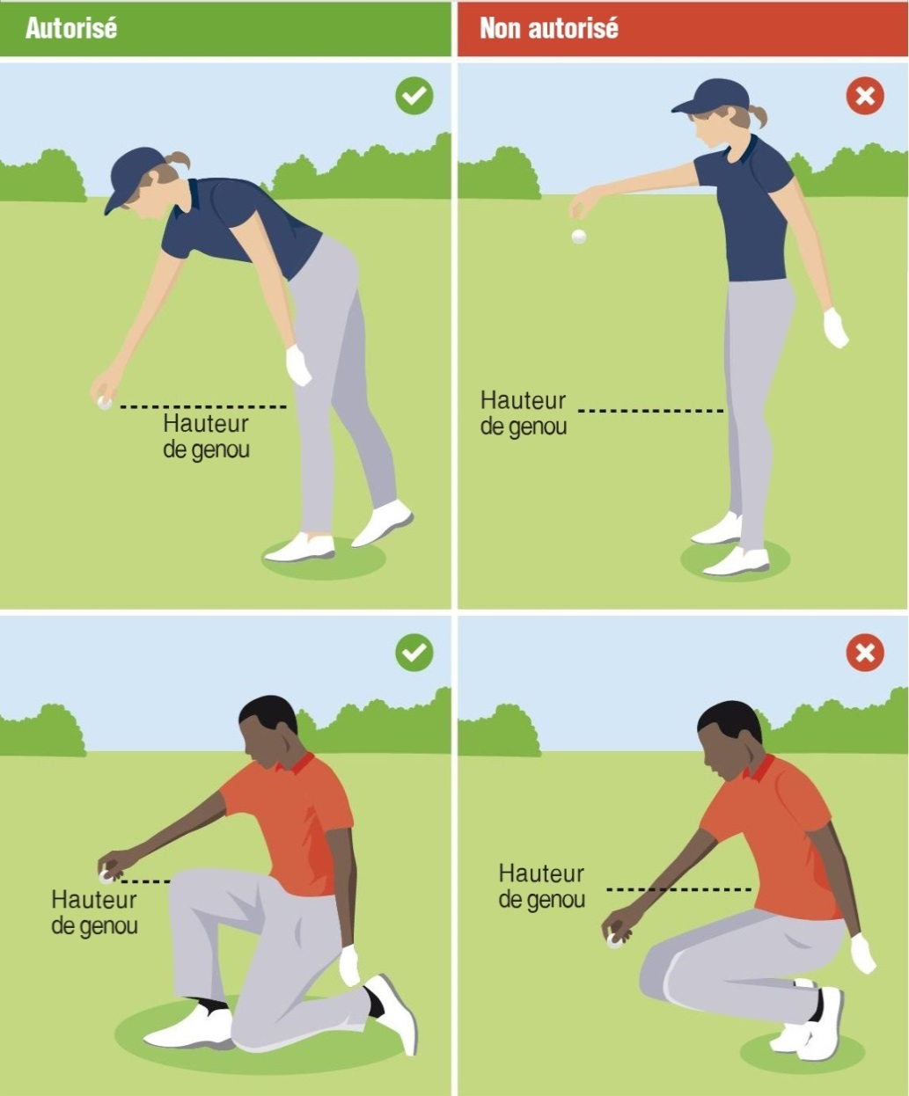
Règle 14.3 : dropper une balle dans une zone de dégagement
Ce qui est nouveau
Notes:
Hauteur de genou est une question de fait et ne peut être « trafiquée »

Slide 32
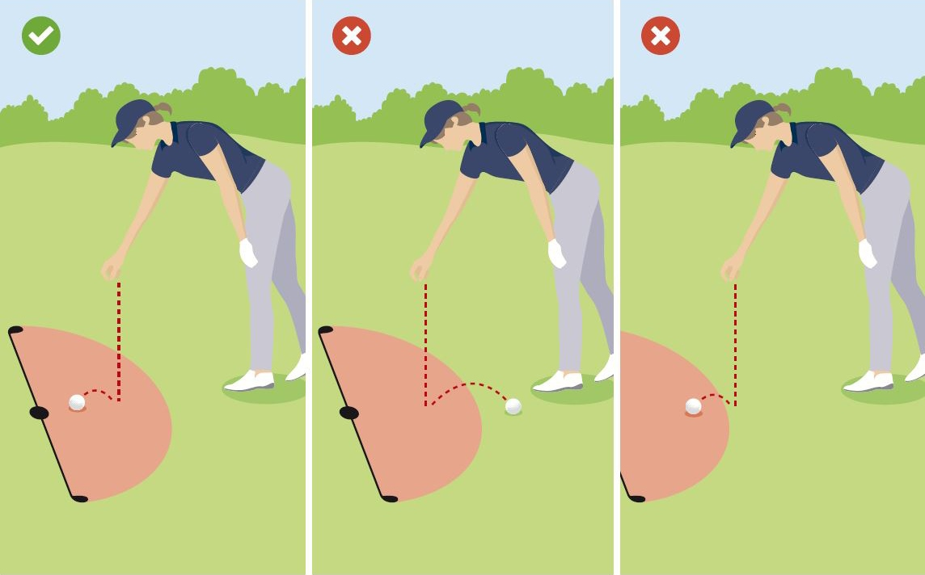
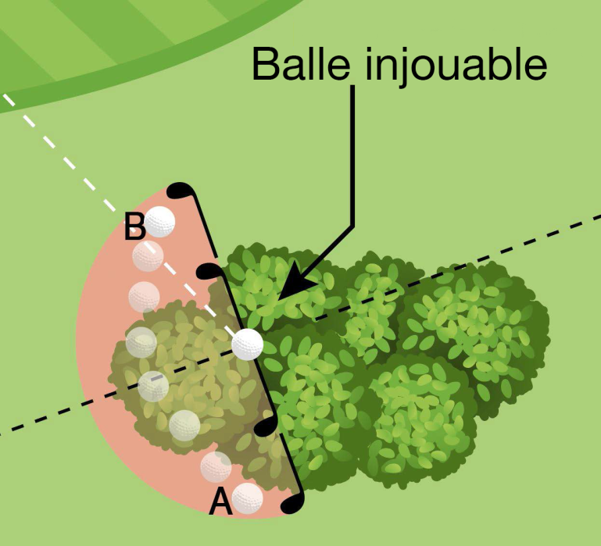
Règle 14.3 : dropper une balle dans une zone de dégagement
Ce qui est nouveau
Une balle droppée en A peut rouler jusqu’en B sans devoir être redroppée.
Notes:
Si la balle roule à plus de 2 longueurs de club mais reste dans la zone de dégagement, le drop est correct et la balle doit être jouée comme elle repose.
Une balle droppée en A peut rouler presque à 4 longueurs de club et rester dans la zone de dégagement en B : le drop est correct.

Slide 33
Règle 14.6 : jouer d’où le coup précédent a été joué
Ce qui est nouveau
14.6b Coup précédent joué de la zone générale, d’une zone à pénalité ou d’un bunker :
  Point de référence : le point où le coup précédent a été joué (qui, s’il n’est pas connu, doit être estimé).
  Dimension de la zone de dégagement mesurée depuis le point de référence : une longueur de club.
  Restrictions sur la zone de dégagement :
    Elle doit être dans la même zone du parcours que le point de référence, et
    Elle ne doit pas être plus près du trou que le point de référence.

Slide 34
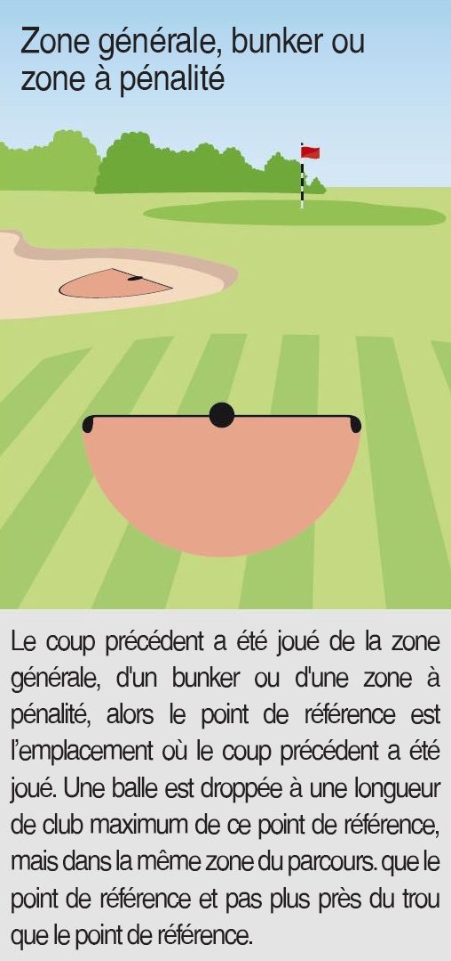
Règle 14.6 : jouer d’où le coup précédent a été joué
Ce qui est nouveau
Notes:
Pas de changement si la balle doit être rejouée de la zone de départ (n’importe où à l’intérieur) ou du green (balle placée et non droppée).

Slide 35
Règle 15.1 : détritus
Ce qui est nouveau
Vous pouvez enlever un détritus N’IMPORTE OÙ sur le parcours :
Dans la zone générale,
Dans un bunker
Dans une zone à pénalité.
Notes:
Mais il y a toujours 1CP si ce faisant vous déplacez votre balle en jeu ailleurs que sur le green ou dans la zone de départ.

Slide 36
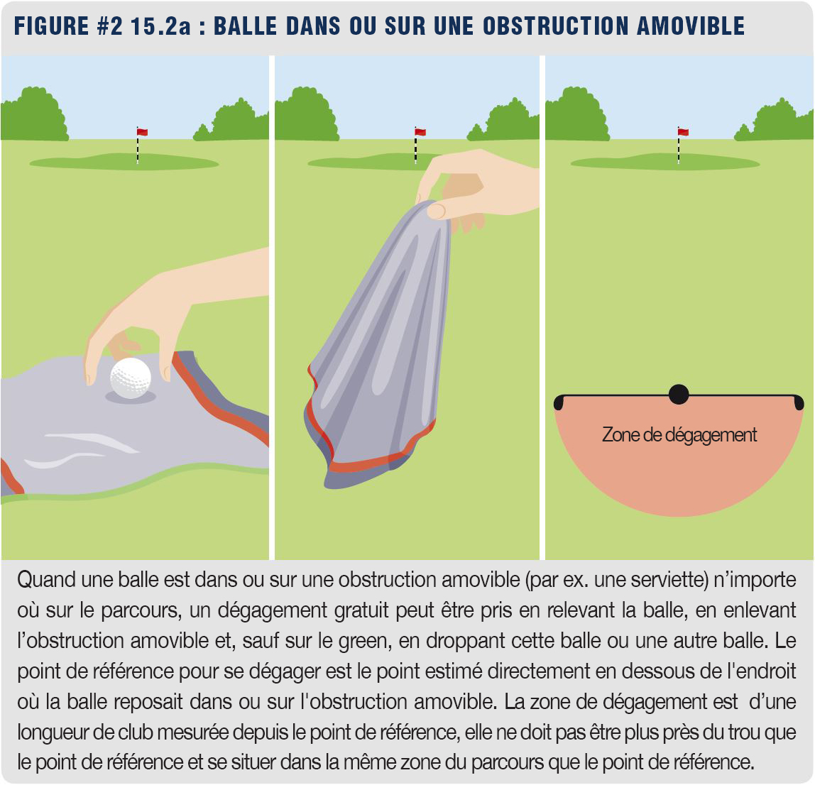
Règle 15.2 : obstruction amovible
Ce qui est nouveau
Une balle est droppée dans la zone de dégagement
Notes:
Plus de drop au plus près.
Sur le green pas de changement : la balle est placée.

Slide 37
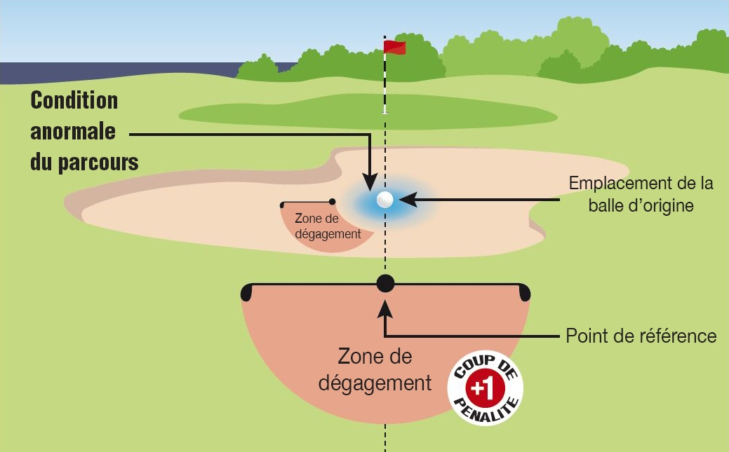
Règle 16.1c : dégagement d’une condition anormale du parcours dans un bunker
Ce qui est nouveau
Le dégagement en arrière sur la ligne avec un coup de pénalité se fait en droppant dans une zone de dégagement et n’est plus limité à dropper sur la ligne.
Notes:
Il est recommandé de marquer le point de référence avec un tee car la balle ne doit pas rouler plus près du trou que le point de référence.

Slide 38
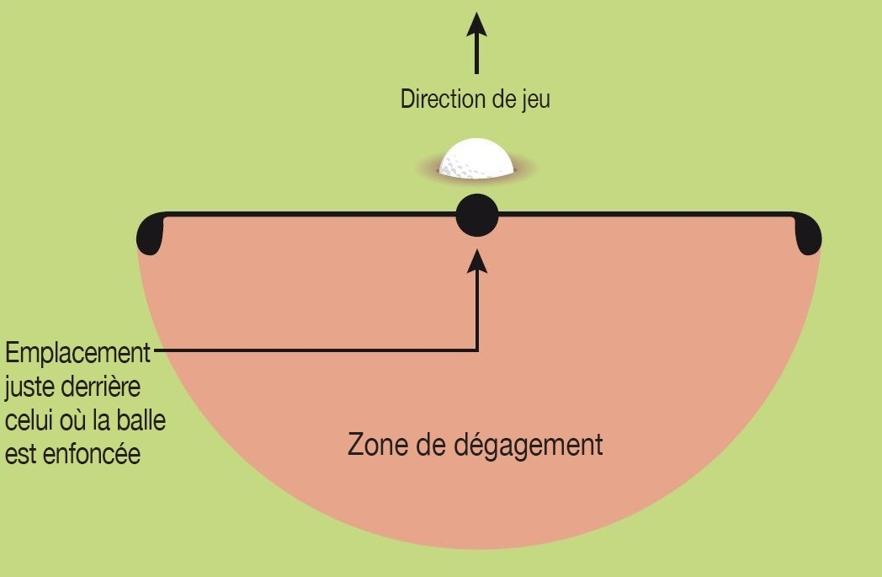
Règle 16.3 : balle enfoncée
Ce qui est nouveau
Le dégagement se fait dans une zone de dégagement et non plus au plus près.
Le dégagement est autorisé dans la zone générale sauf restriction par une Règle locale.
Notes:
Il est recommandé de marquer le point de référence avec un tee.

Slide 39
Règle 17 : zones à pénalité
Ce qui est nouveau
Vous pouvez jouer la balle comme elle repose sans pénalité selon les mêmes Règles qui s’appliquent à une balle reposant dans la zone générale : c’est-à-dire qu’il n’y a pas de Règles particulières limitant la façon dont une balle peut être jouée dans une zone à pénalité. Vous pouvez :
Enlever des détritus
Faire des coups d’essai en touchant le sol ou l’eau
Poser votre club derrière la balle avant de jouer le coup.
Mais ce faisant vous ne devez pas améliorer les conditions.

Slide 40
Règle 17 : zones à pénalité (suite)
Ce qui est nouveau
Plus d’option de dégagement sur la berge opposée pour les zones à pénalité rouges (sauf Règle locale exceptionnelle).
Le dégagement en arrière sur la ligne se fait en droppant dans une zone de dégagement et non plus sur la ligne.

Slide 41
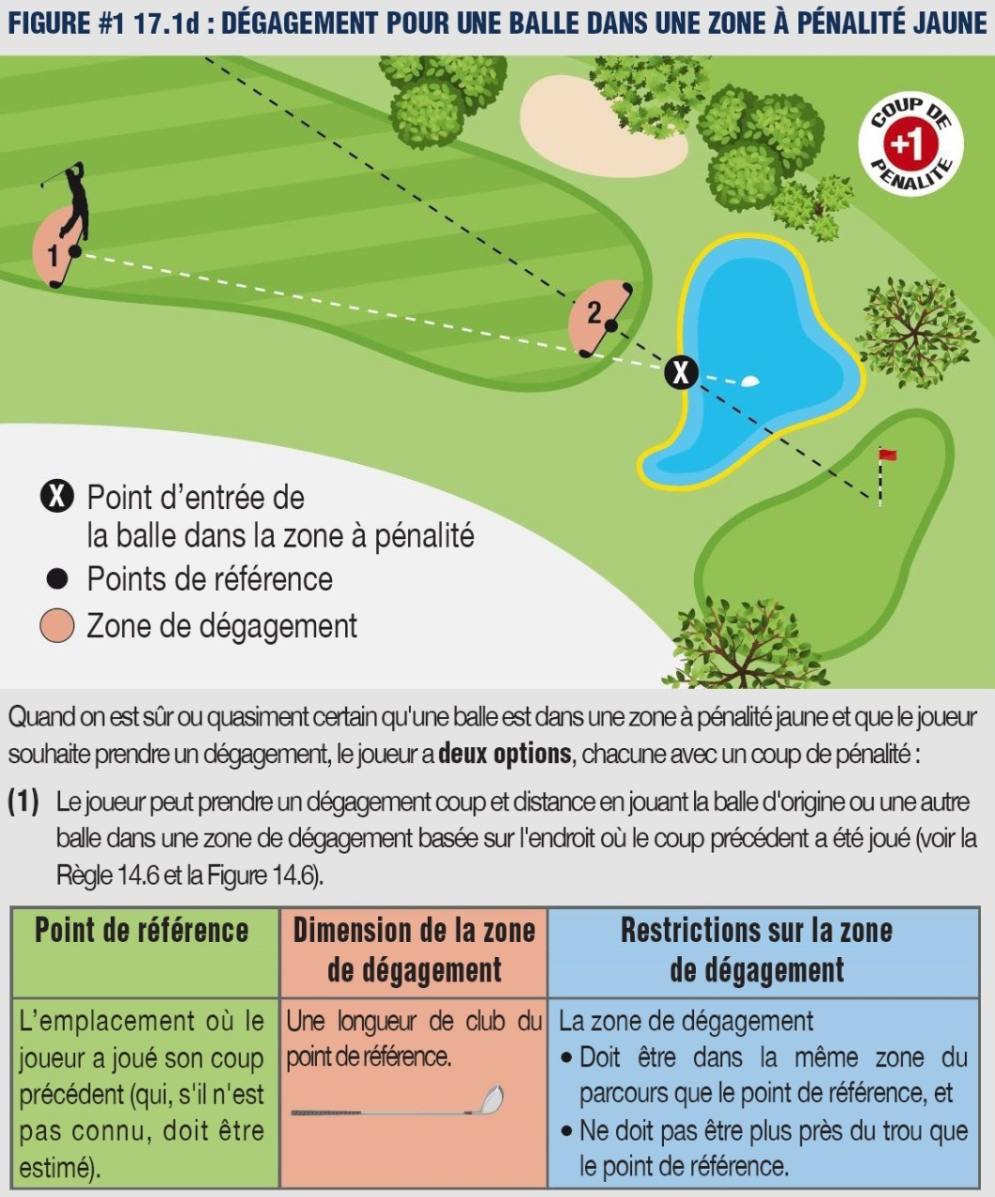
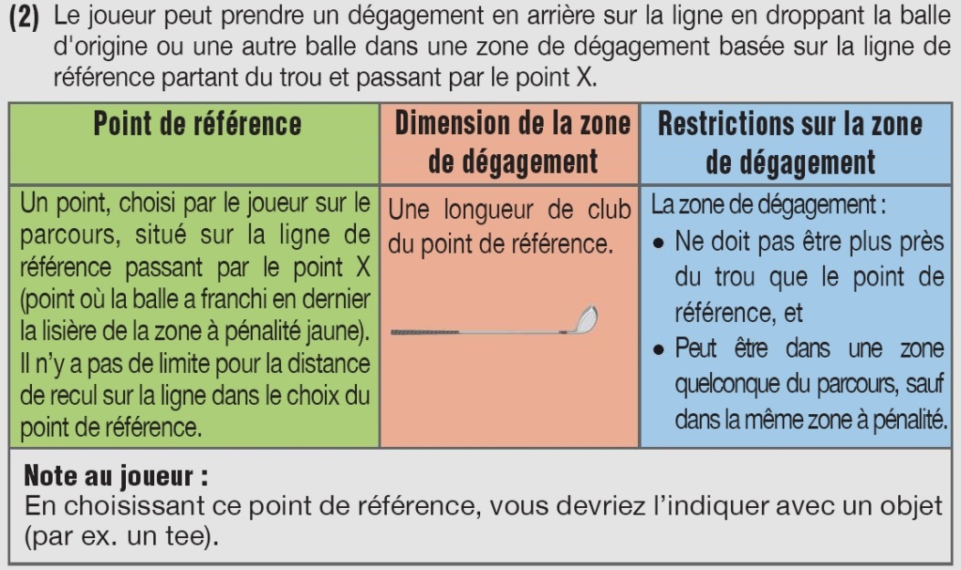
Règle 17 : zones à pénalité (suite)
Zones à pénalité jaunes

Slide 42
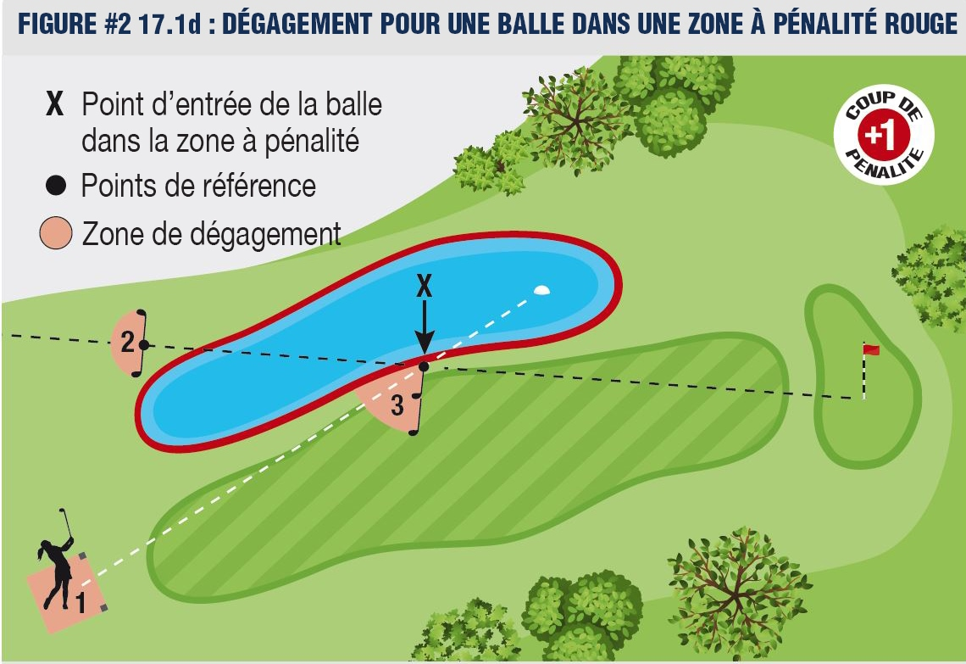
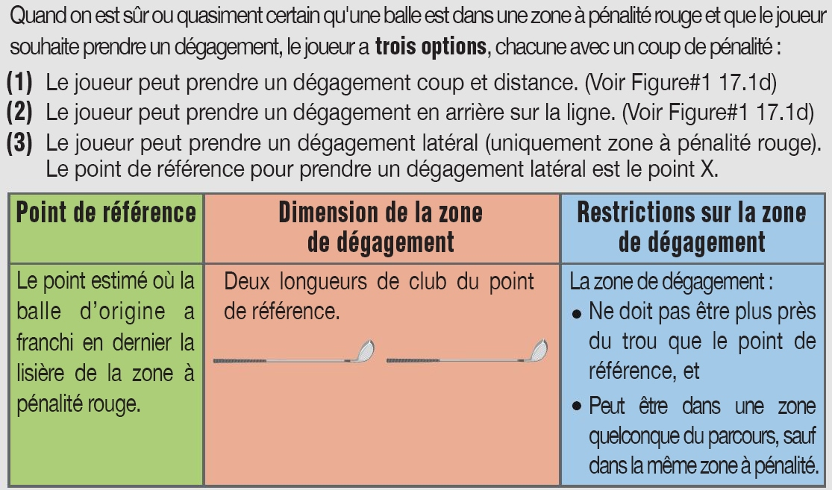
Règle 17 : zones à pénalité (suite)
Zones à pénalité rouges

Slide 43
Règle 18.2 : balle perdue
Ce qui est nouveau
Le temps alloué pour la recherche est réduit à 3 minutes.
Il n’y a désormais plus de pénalité pour avoir déplacé une balle lors de sa recherche.
Notes:
Si vous cherchez votre balle 5 minutes, vous serez considéré retarder indûment le jeu !!

Slide 44
Règle 18.3 : balle provisoire
Ce qui est nouveau
Vous pouvez maintenant revenir en arrière et jouer une balle provisoire à tout moment avant que la balle d’origine ne soit trouvée (tant que le temps de recherche de 3 minutes n’est pas écoulé).
La balle provisoire deviendra la balle en jeu si elle est jouée d’un endroit plus près du trou que celui où la balle d’origine est estimée être. C’est un changement mineur et très subtil mais vous pouvez désormais jouer la balle provisoire depuis un endroit à égale distance du trou que celle de celui où la balle d’origine est estimée être.

Slide 45
Règle 19 : balle injouable
Ce qui est nouveau
Le dégagement en arrière sur la ligne se fait en droppant dans une zone de dégagement et non plus sur la ligne.
Pour une balle injouable dans un bunker, vous avez l’option de vous dégager en dehors du bunker en arrière sur la ligne avec 2 coups de pénalité.

Slide 46
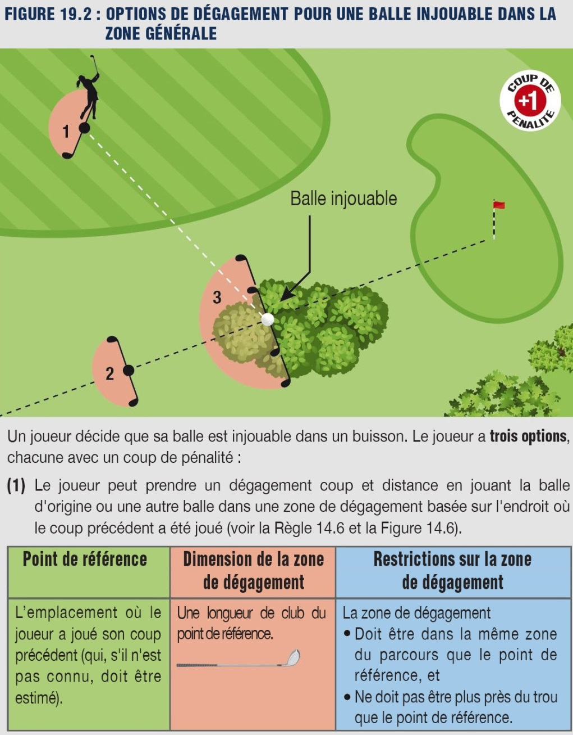
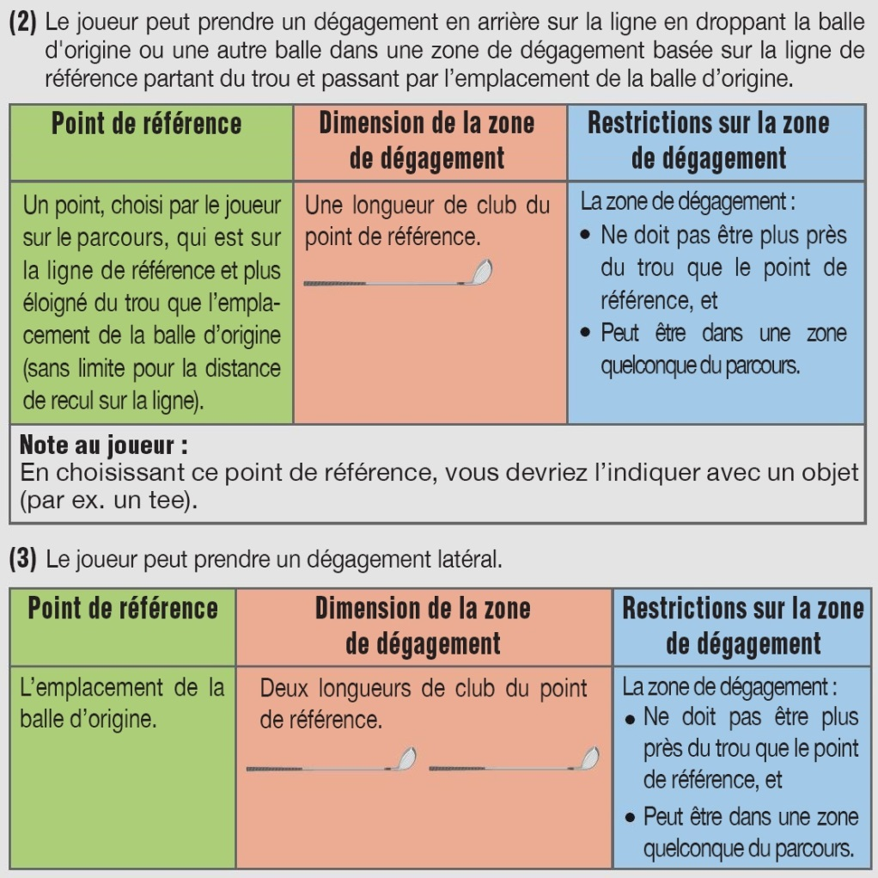
Règle 19 : balle injouable (suite)
Dans la zone générale
Notes:
Il est recommandé de marquer avec un tee le point de référence en arrière sur la ligne.

Slide 47
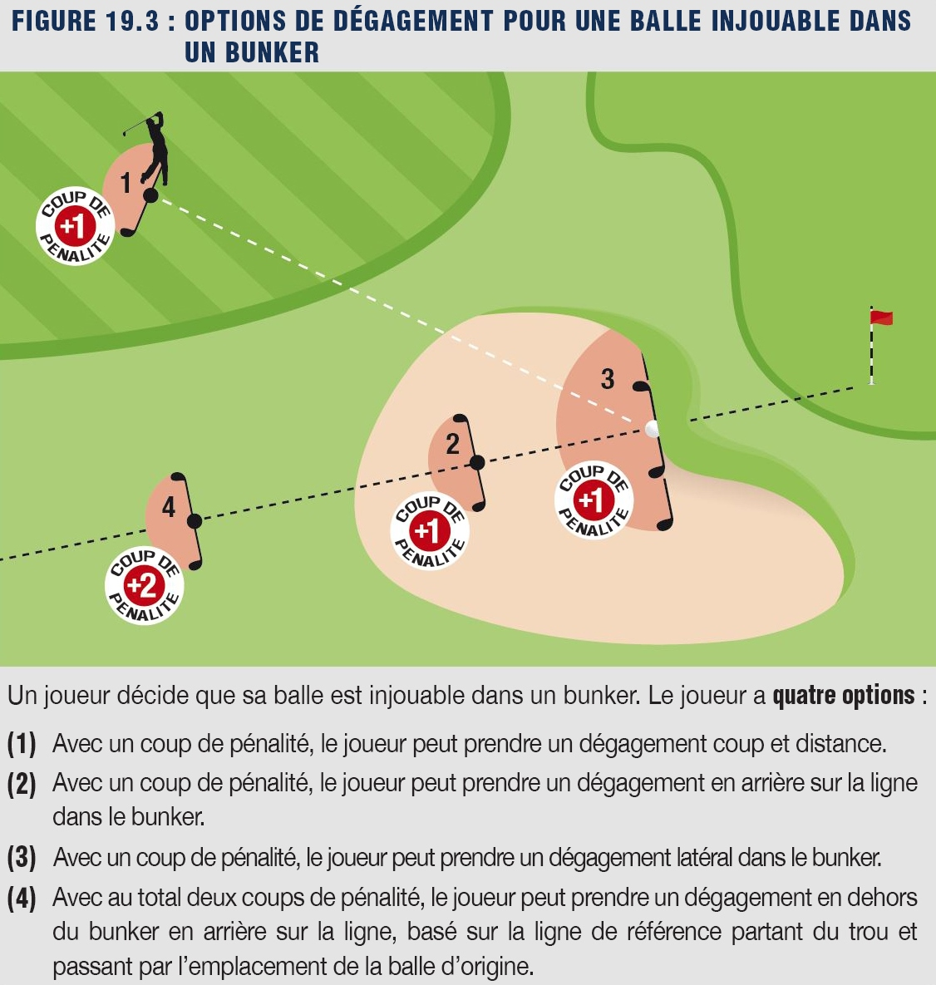
Règle 19 : balle injouable (suite)
Dans un bunker
Notes:
Il est recommandé de marquer avec un tee le point de référence en arrière sur la ligne

